Slide 1
Использование газетоплетения для обогащения предметной среды детского сада
Выполнила: Тимушева Тамара Александровна, воспитатель МДОУ Югыдъягский детский сад № 1 «Сказка»
Notes:
Использование газетоплетения для обогащения предметной среды детского сада

Slide 2
«Чем больше мастерства в детской ладошке, тем умнее ребёнок» В.А. Сухомлинский
Notes:
«Чем больше мастерства в детской ладошке, тем умнее ребёнок», сказал Сухомлинский
Газетоплетение увлекает детей, так как на их глазах из простой бумаги появляются разные интересные и красивые вещи. Дети сами участвуют в их создании, вкладывают свои чувства и эмоции.

Slide 3
Чем привлекло именно это направление?
Наличие материальной базы.
Большое разнообразие форм использования для разнообразия образовательной среды группы.
Доступность способов работы для освоения детьми.
Возможность развития творчества и совершенствования навыков участников деятельности.
Возможность привлечения детей к коллективной работе.

Slide 4
Цель: создать условия для творческой самореализации личности дошкольников средствами газетоплетения.
Notes:
Цель: создать условия для творческой самореализации личности дошкольников средствами газетоплетения.

Slide 5
Задачи: 1. обучить различным приёмам работы с бумагой; 2.развивать навыки сотрудничества и взаимопомощи; 3. развивать творческие способности и художественный вкус; 4. развивать интерес к культурным ценностям и традициям своего народа; 5. корректировать мелкую моторику пальцев рук; 6. воспитывать ценностное отношение к природе.
Notes:
Задачи: 1. обучить различным приёмам работы с бумагой; 2.развивать навыки сотрудничества и взаимопомощи; 3. развивать творческие способности и художественный вкус; 4. корректировать мелкую моторику пальцев рук; 5. воспитывать ценностное отношение к природе; 6. воспитывать интерес и уважение к культурным ценностям, к традициям своего народа.

Slide 6
Газетоплетение – это популярный вид рукоделия, где в качестве технологии используются приёмы обычного плетения лозы, а материалом служат трубочки из газет, журналов, тонкой бумаги, тетрадных листов, пергаментной бумаги

Slide 7
1. Скручивание по спирали; 2. Послойное плетение; 3. Верёвочное плетение; 4. плетение по спирали; 5. косичка; 6. ажурное плетение.
Способы газетоплетения:

Slide 8
Материал для работы:
газеты, журналы, тетрадные листы, тонкая, цветная, офисная и пергаментная бумаги;
спицы для вязания, деревянные шпажки, карандаши;
клей ПВА, клей карандаш, клей Момент (пластик);
клеевой пистолет и клеевые стержни; - ножницы;
гуашь, акриловые краски;
кисти для красок;
лак по дереву.

Slide 9
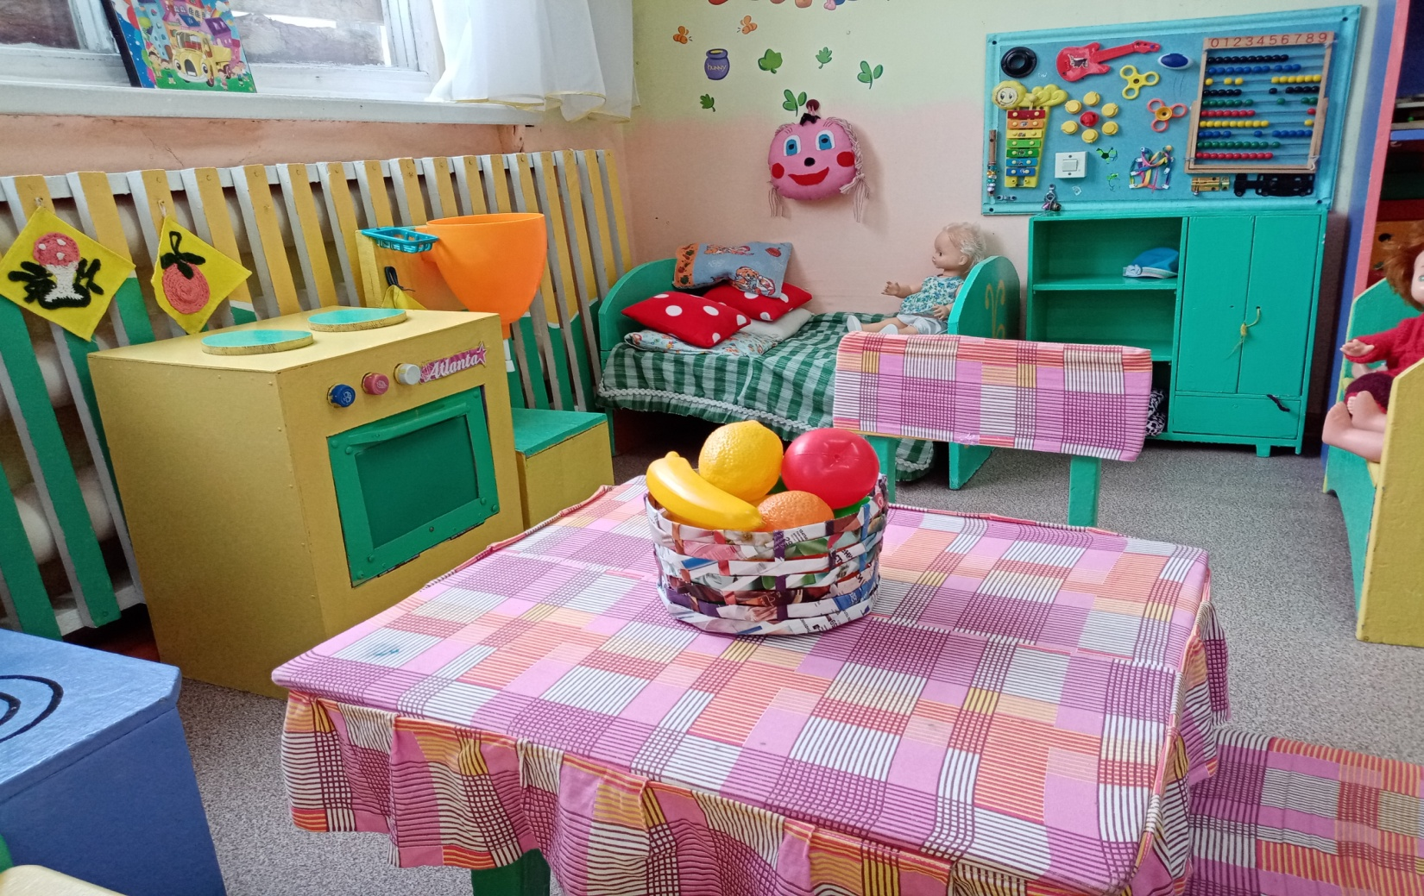
Фруктовница
Notes:
Результаты работы по газетоплетению применяются в оформлении кукольного уголка. Можно быстро смастерить посуду нужного размера.

Slide 10
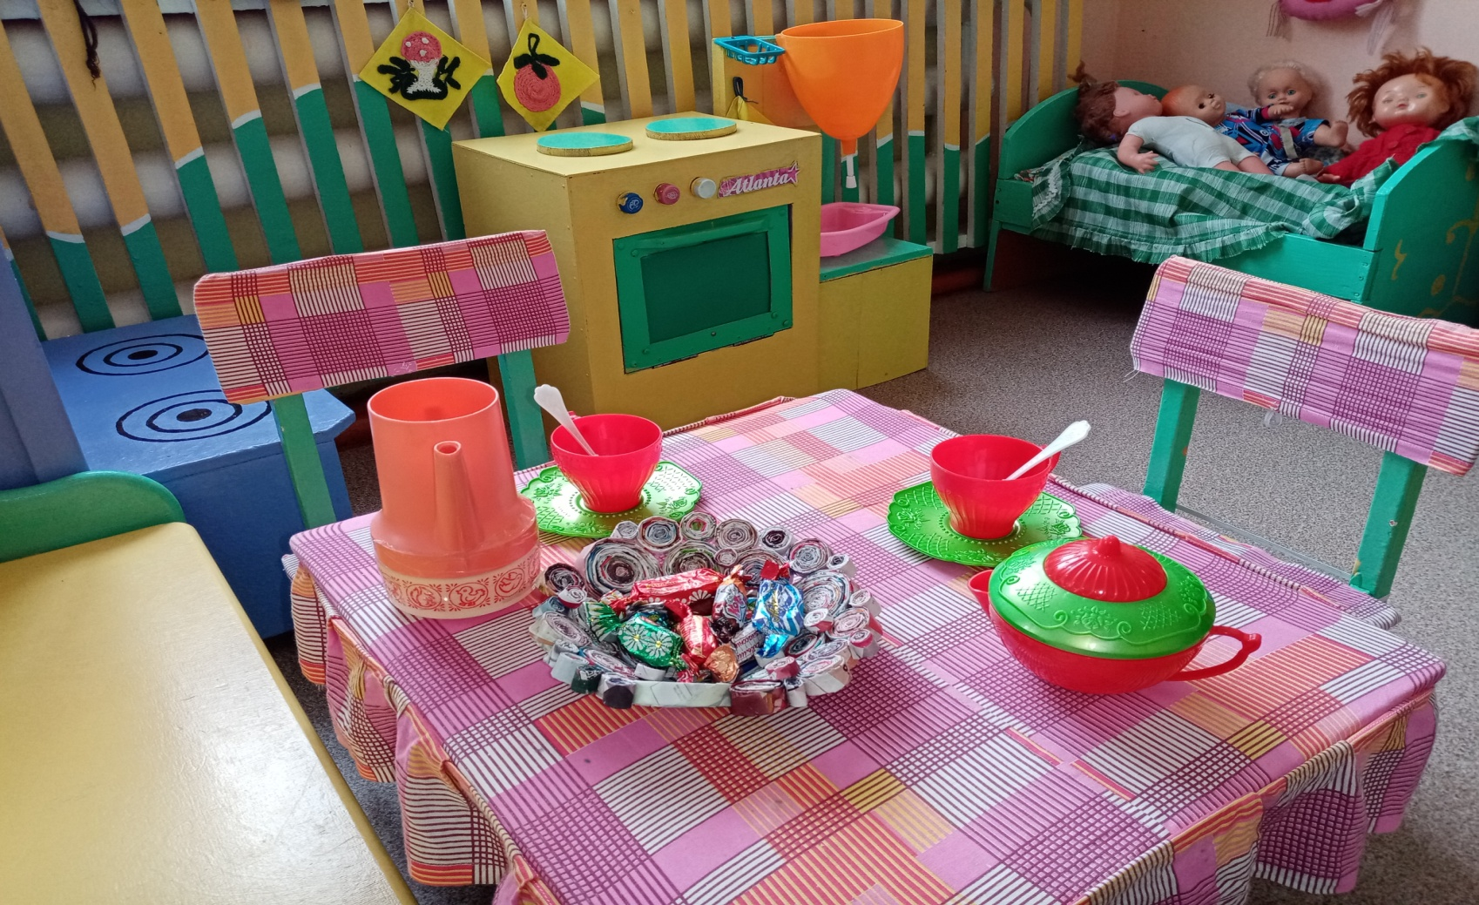
Конфетница
Notes:
Такие изделия получаются устойчивыми, придают уют детскому уголку.

Slide 11
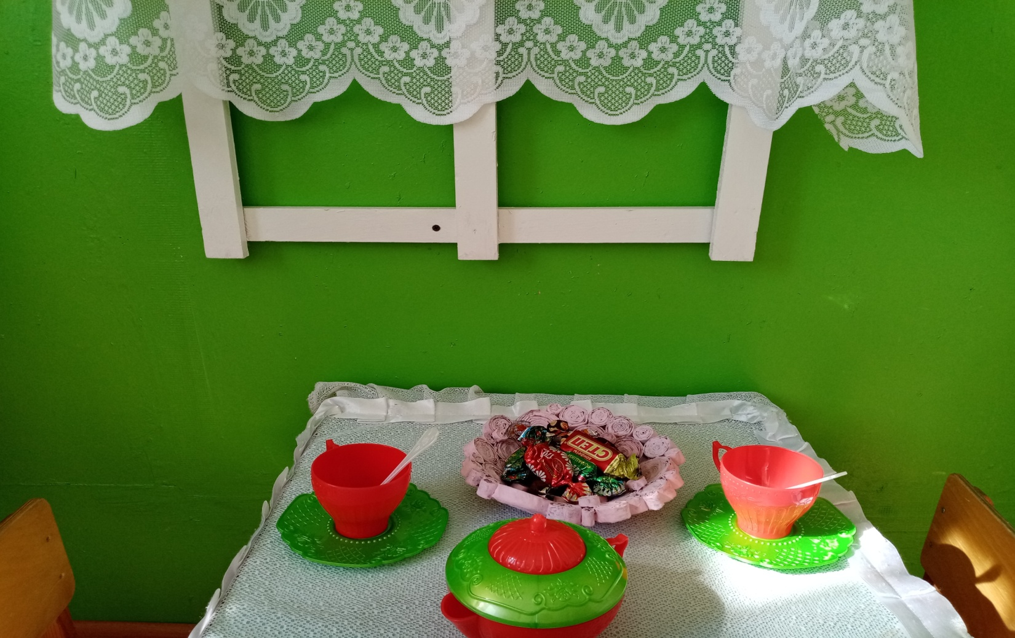
Конфетница
Notes:
Можно подбирать цвет бумаги в зависимости от интерьера, использовать различные техники. Основные это скручивание и плетение.
Дети бережно относятся к вещам, в изготовлении которых принимали участе.

Slide 12
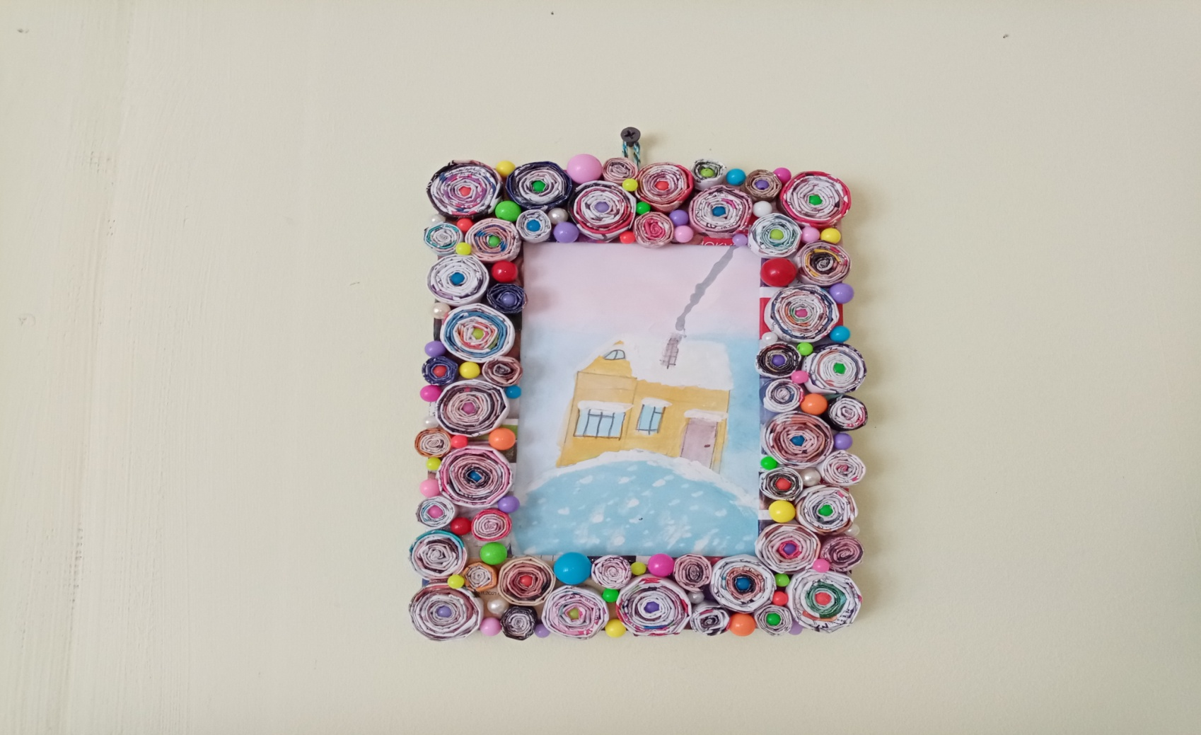
Фоторама
Notes:
Для оформления творческого уголка создаются фоторамки.

Slide 13
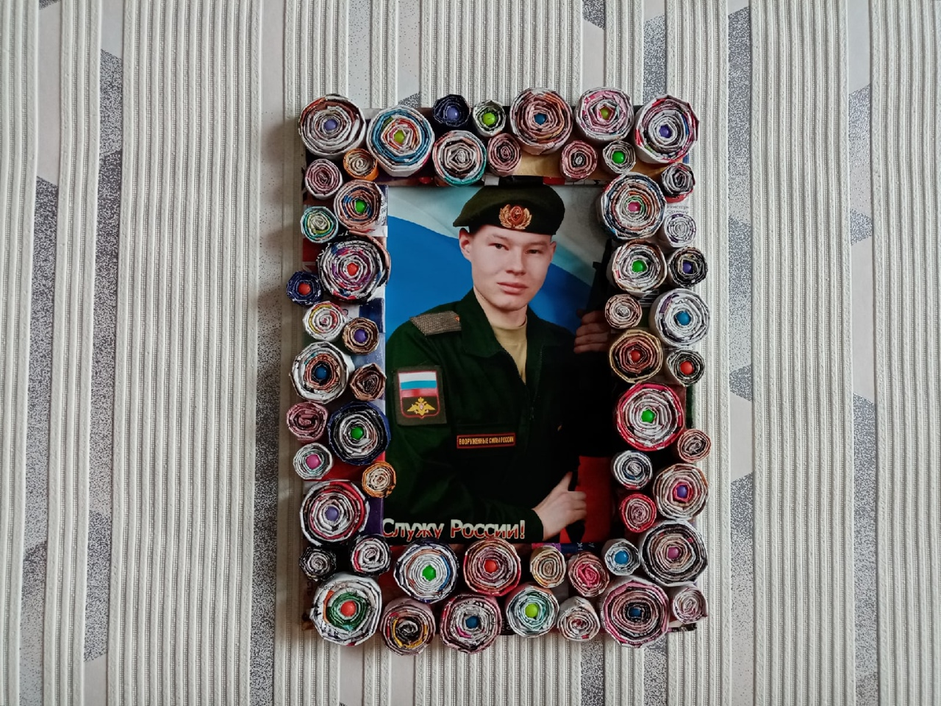
Фоторама
Notes:
Можно использовать идею для изготовления подарков с детьми.

Slide 14
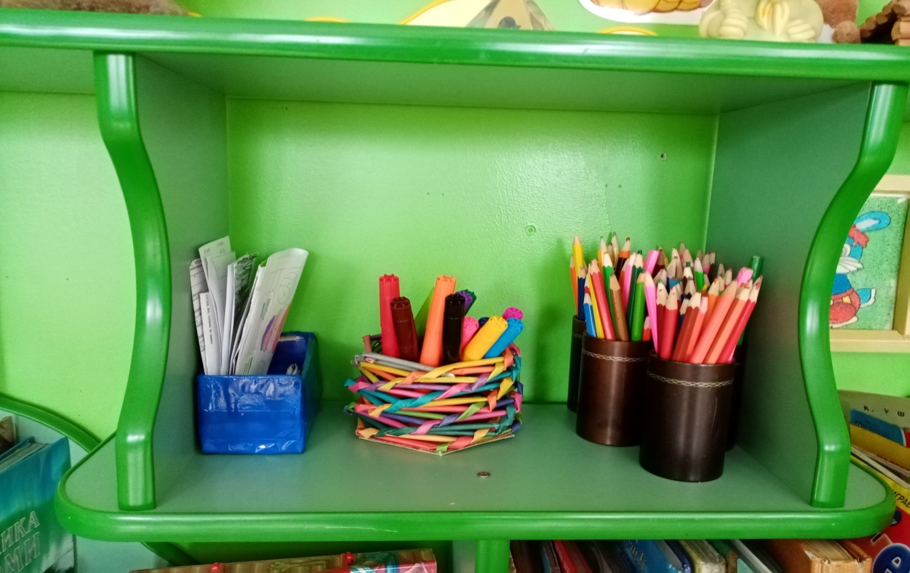
Карандашница
Notes:
Необычная карандашница помогла детям освоить правила сортировки карандашей и фломастеров в изоуголке. Дети стали более внимательно относится к состоянию фломастеров. Брать их по одному, закрывать крышечками и убирать на место после использования.

Slide 15
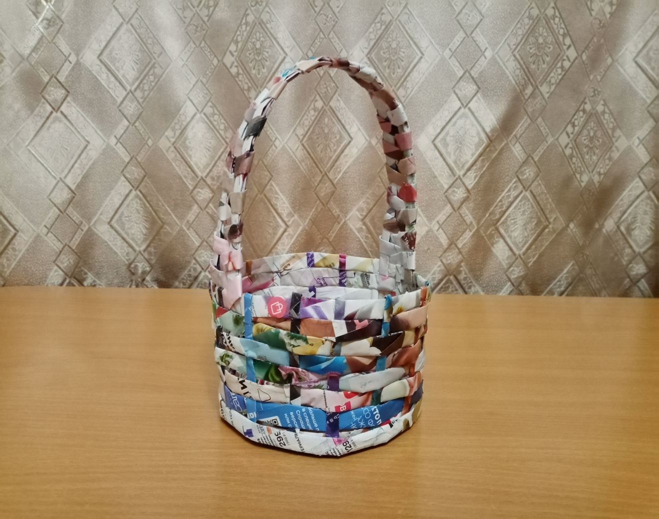
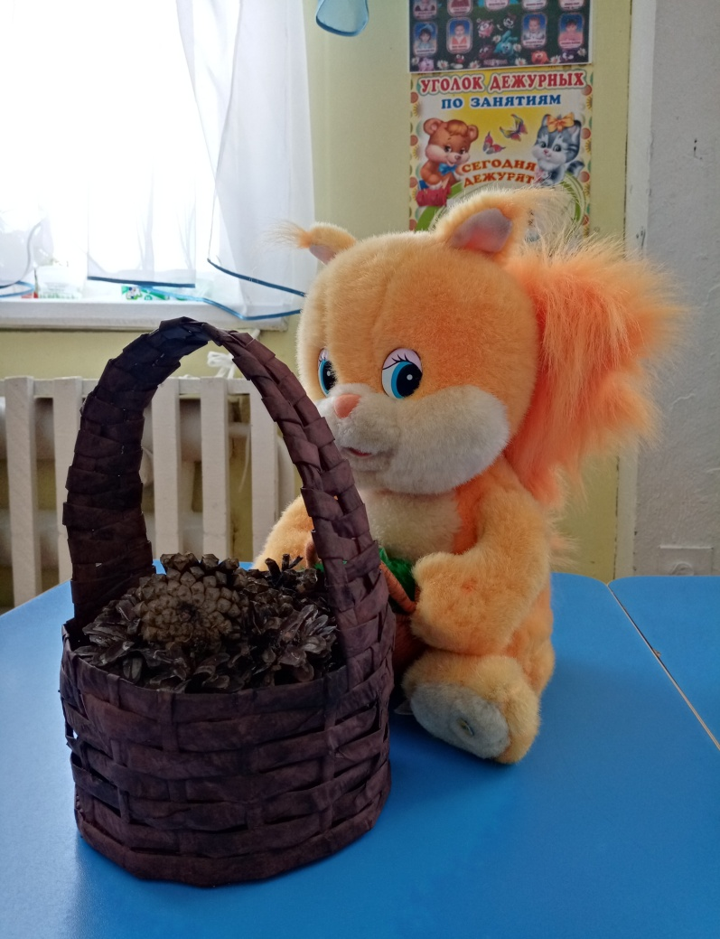
Корзина
Notes:
Обогащение демонстрационного материала для занятий. Плетенная корзиночка для педкабинета. Дно сделано скручиванием. Корзинка очень устойчивая и прочная. Изделие можно раскрасить в зависимости от планируемого использования. Для большей прочности и возможности мытья - обработать лаком. Конечный результат не отличить от плетенки из ивовой коры. Можно раскрасить под бересту. Это удобно, так как не надо заготавливать и обрабатывать природный материал.

Slide 16
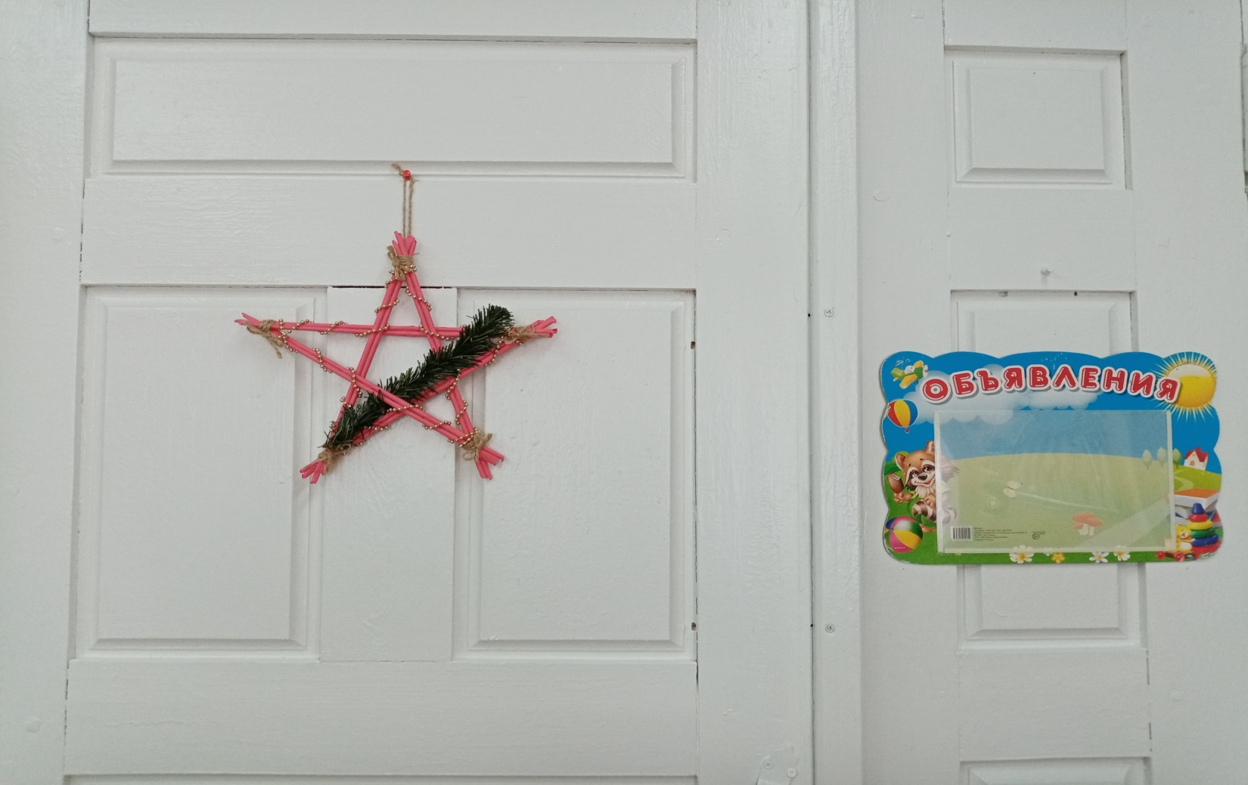
Новогодняя звезда
Notes:
При подготовке группы к празднованию Нового года также использовали газетоплетение для изготовления подвесок.

Slide 17
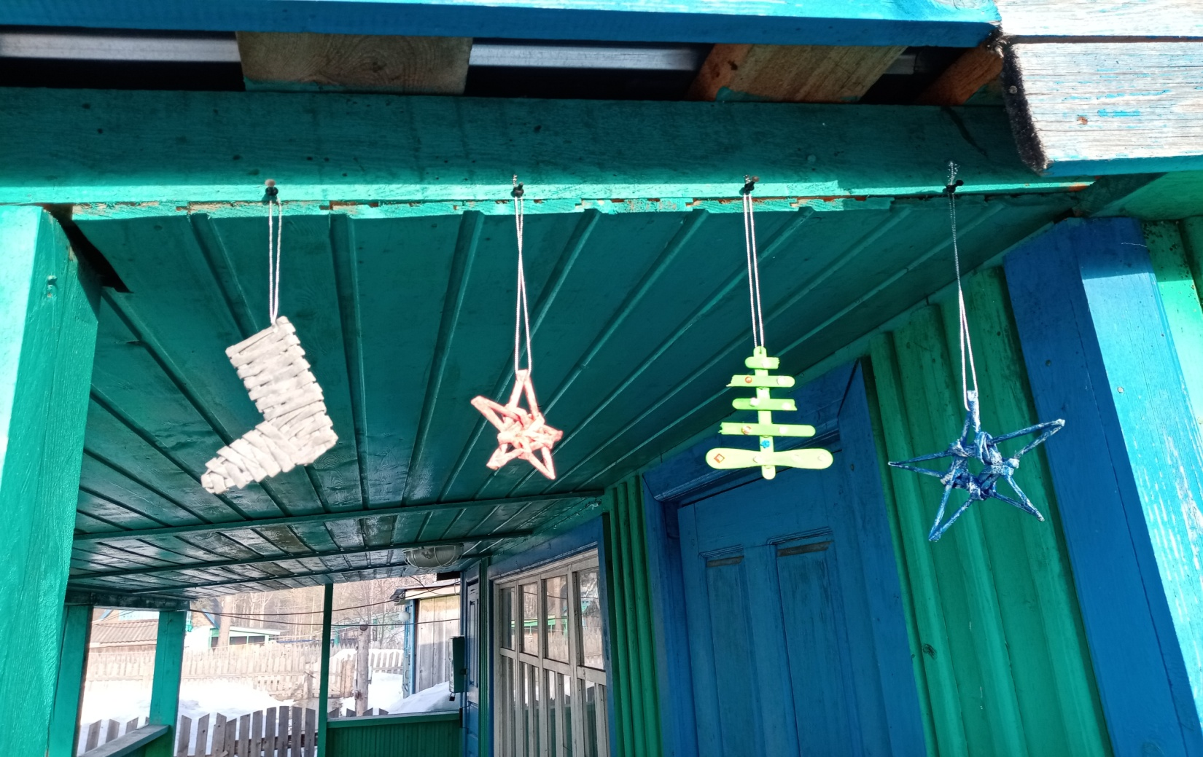
Новогодние подвески

Slide 18
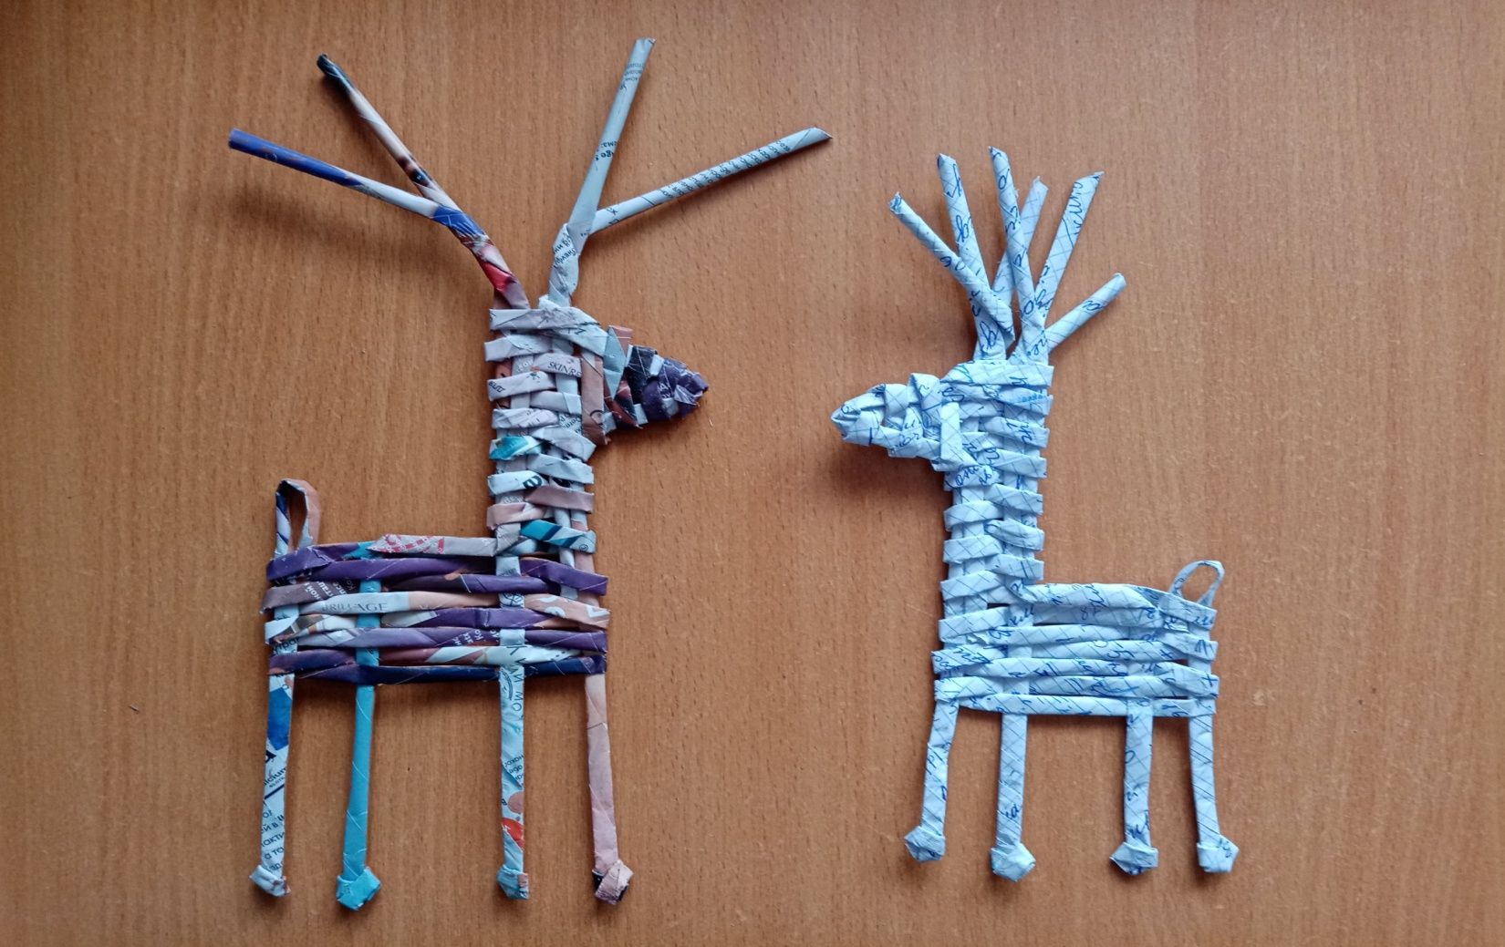
Олени
Notes:
Также изготавливали подвески с коми национальной тематикой.

Slide 19
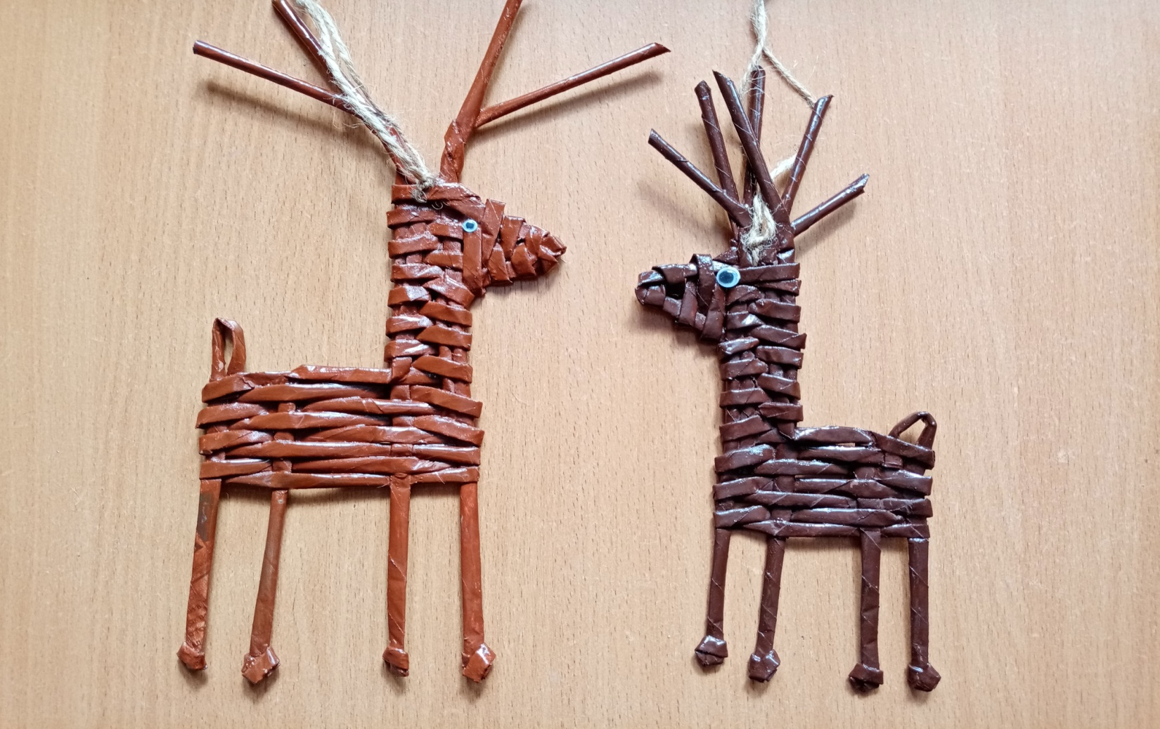
Notes:
Такие игрушки используются на ознакомлении с Коми краем.

Slide 20
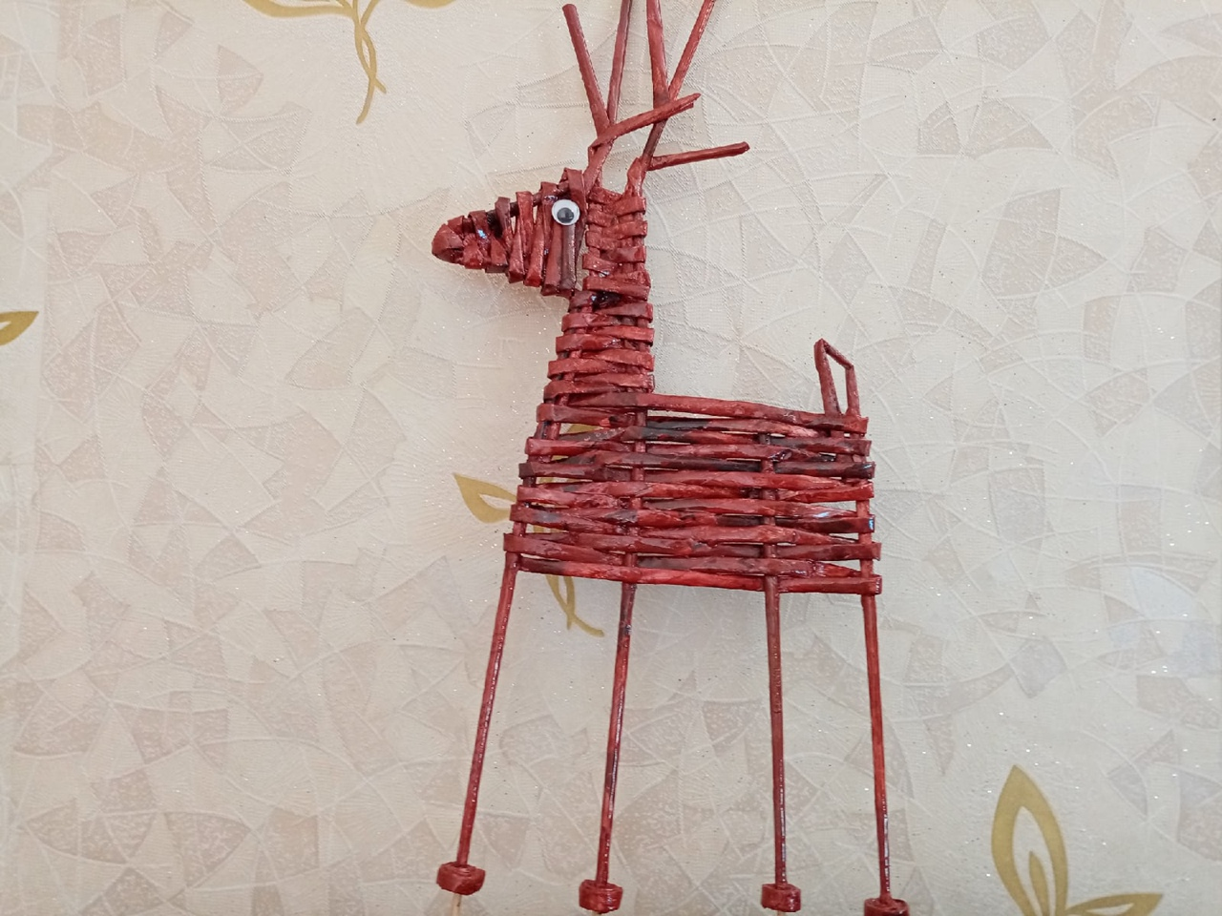
Notes:
Они легкие и хорошо крепятся за веревочки к магнитной доске или подвешиваются за ниточки.

Slide 21
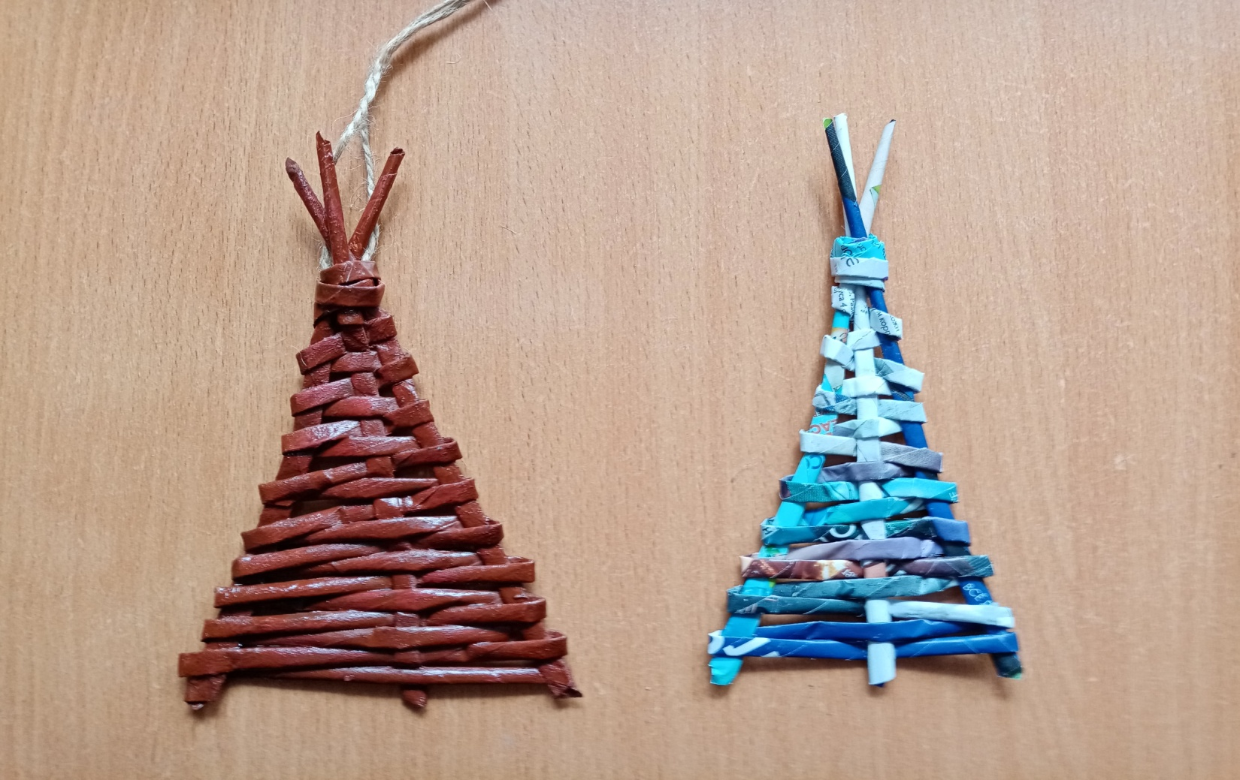
Чум

Slide 22
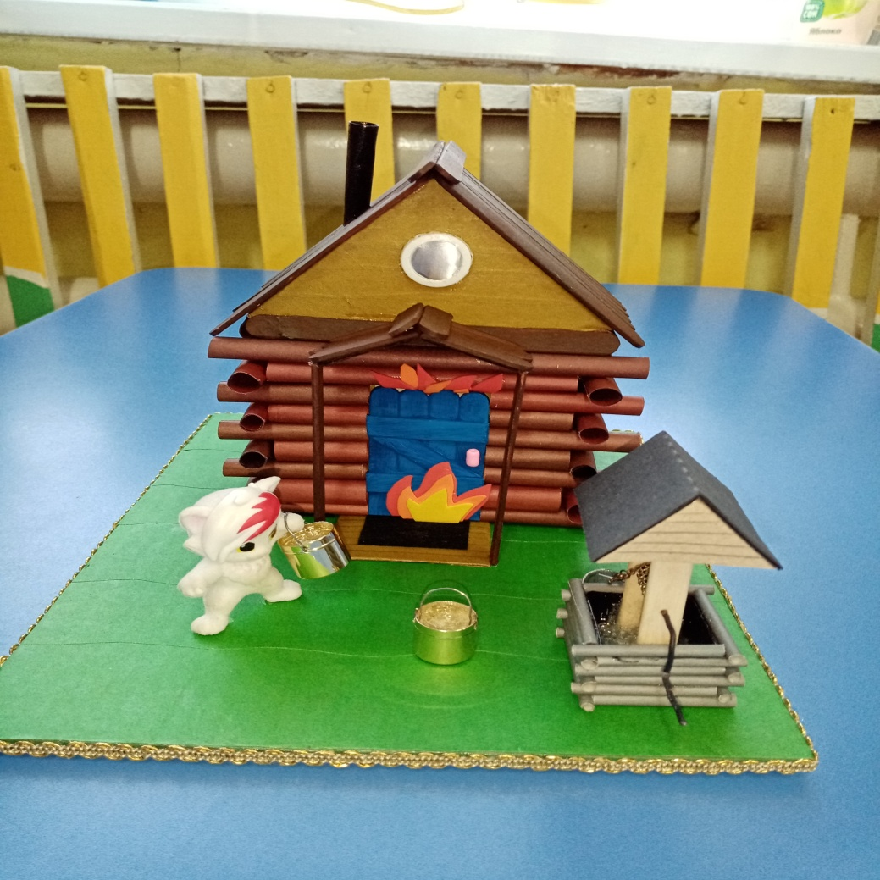
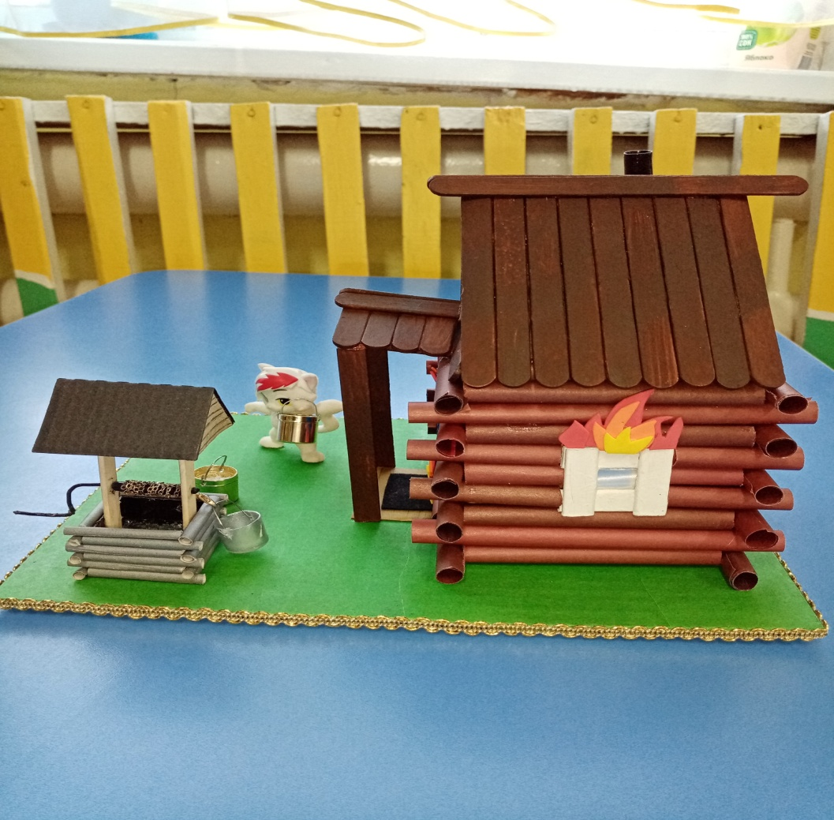
«Загорелся Кошкин дом!»
Notes:
Навыки газетоплетения пригодились для изготовления коллективной работы на конкурс «Безопасность глазами детей»

Slide 23
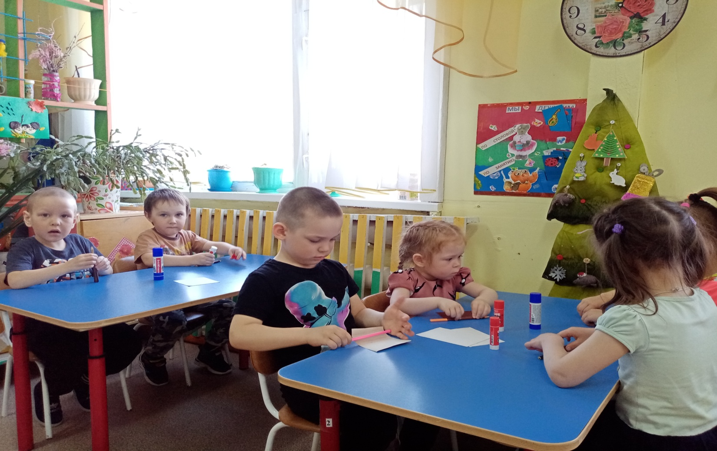
Notes:
Дети средней группы с интересом взялись за работу по изготовлению трубочек-брёвнышек. Они чувствовали ответственность порученного дела, участвовать вызвались все присутствующие в тот день.

Slide 24
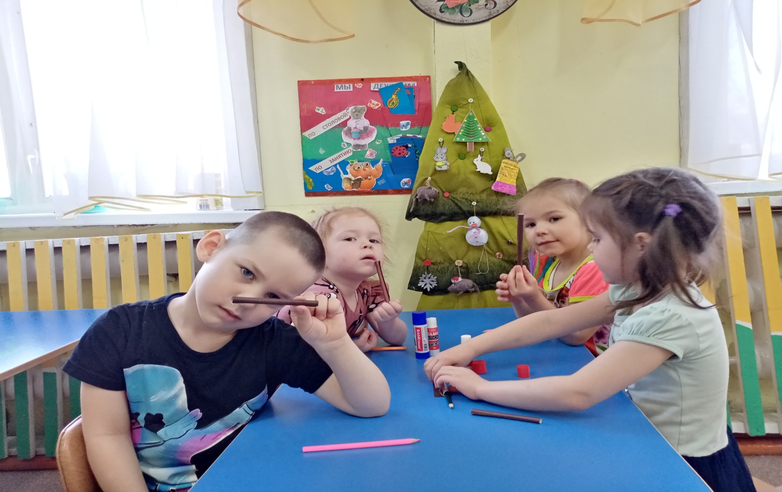
Notes:
Такая работа способствует формированию у детей усидчивости, сопричастности к общему делу. Ответственности. У всех получились аккуратные работы

Slide 25
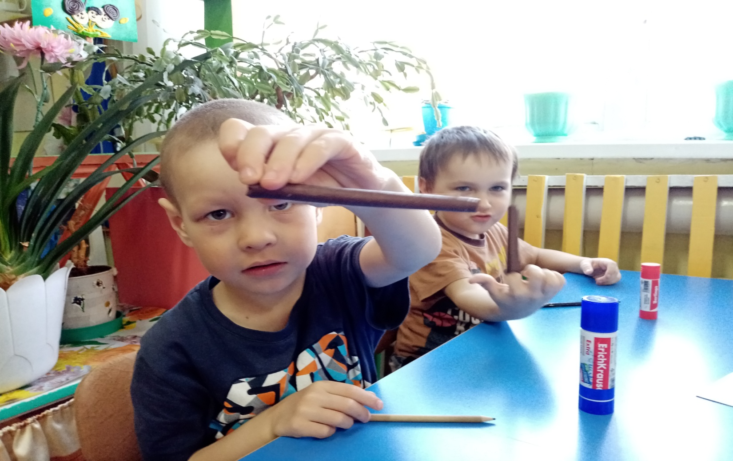
Notes:
Удовлетворение от выполненной работы, чувство успеха – это дополнительные «продукты» подобной работы для детей.

Slide 26
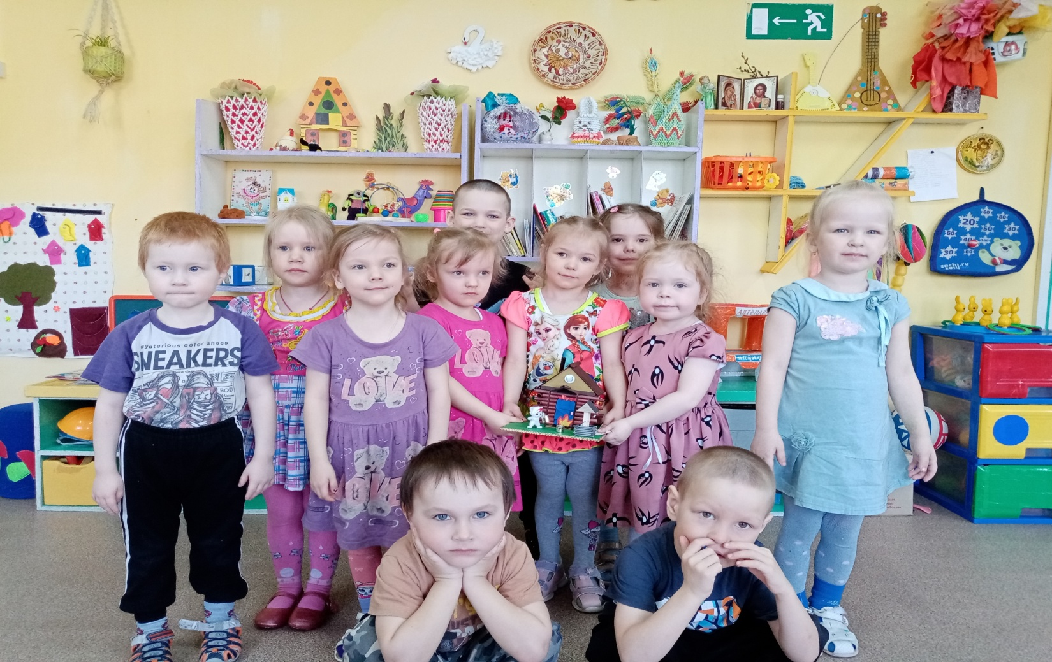
Notes:
На глазах ребят воспитатель собирал домик для кошки. Дети были очень удивлены тому, конечному результату, который получился.

Slide 27
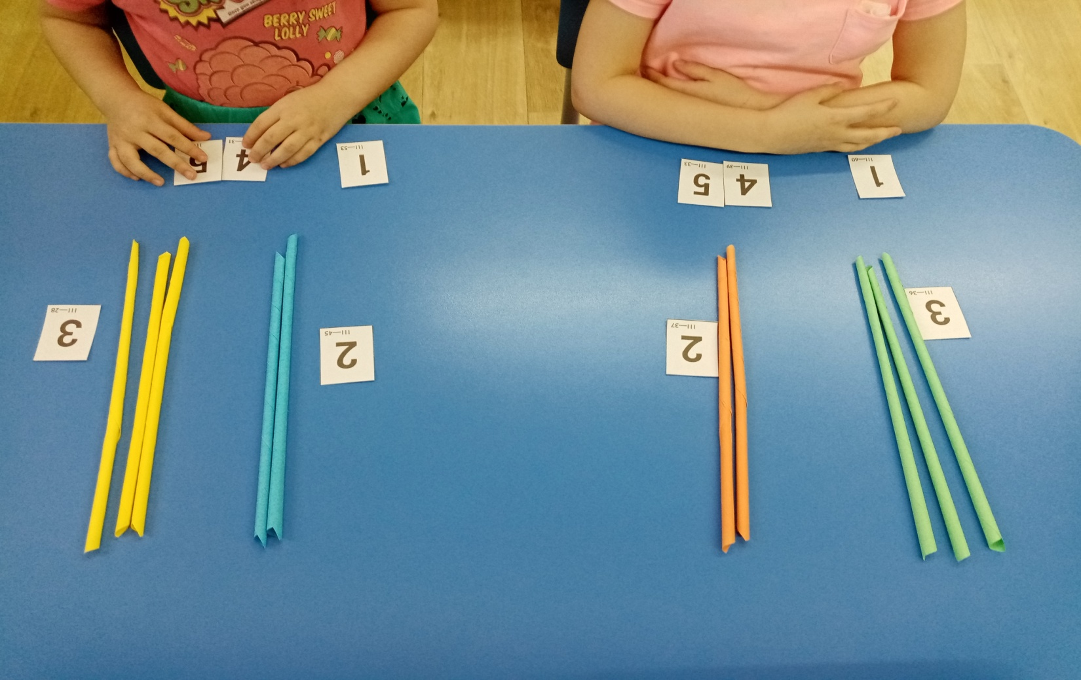
Notes:
Также под руководством воспитателя дошкольники изготавливают себе дидактический материал для занятий по математике. Можно варьировать цвет трубочек, длину. Изучать состав числа, соотношения длины, понятия «множество». Обучать способу сравнения, путем прикладывания и визуального сравнения.

Slide 28
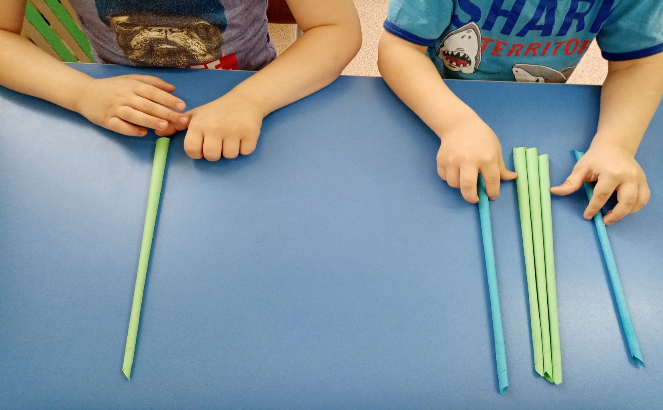
Notes:
Также под руководством воспитателя дошкольники изготавливают себе дидактический материал для занятий по математике. Можно варьировать цвет трубочек, длину. Изучать состав числа, соотношения длины, понятия «множество». Обучать способу сравнения, путем прикладывания и визуального сравнения.

Slide 29
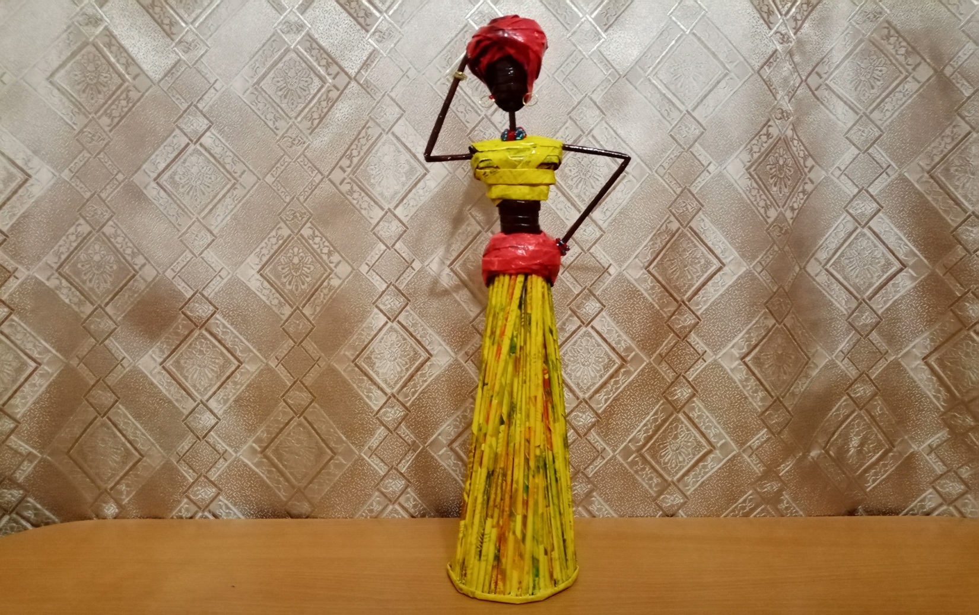
Африканка
Notes:
Удивительные и экзотические поделки получаются из трубочек «под солому». В отличие от природной соломы. Газетная не ломается, не пересыхает и можно обрабатывать влажным способом.

Slide 30
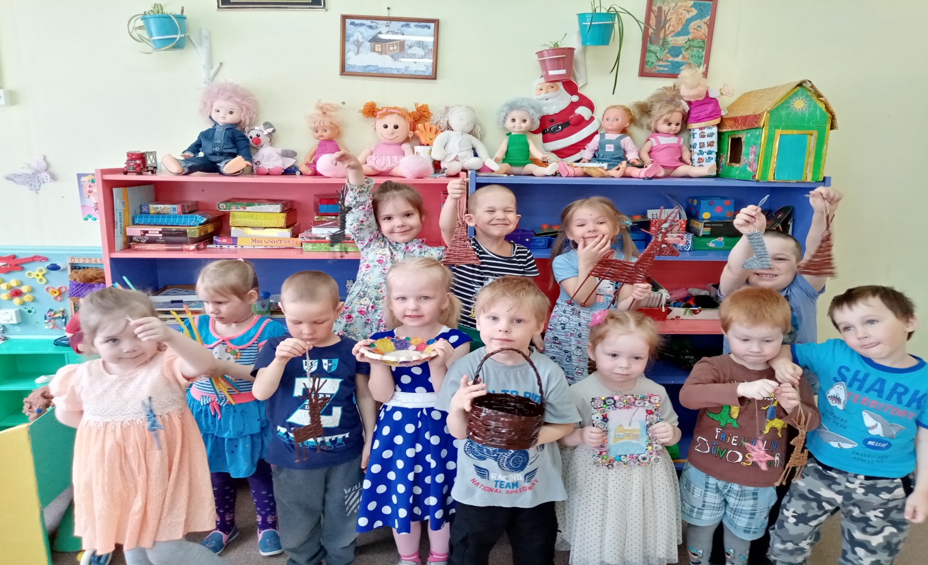
Важным является среда, в котором проходит воспитательный процесс.

